Slide 1

報價與提案
特力屋 CLEAN WATER ／ 全戶淨軟水
水垢不是用刷的，
是用擋的。
三支短影音 ／ 各 30 秒 ／ 分鏡與 styleframe 已完成
01
往回看
寫實微距 × 剖面圖
02
彰化的水，是基隆的五倍
等角紙板地形
03
媽，不用再去加水站了
黏土定格
Accucrazy × The Pocket Company ｜ 2026.11 ｜ 報價與提案 v3

Slide 2
BRIEF
水管髒、含氯、水垢，三個訴求一次講完
2026.10 來件：產品教育訓練簡報、輿情資料、消費者困境整理、五支既有影片素材
BRIEF 重點
待確認
訴求：水管髒、含氯、水垢，三個都要
投放：版位、秒數、比例版本
風格：動畫或 AI 生成都可以，不設限
商品：各賣一台，還是三支都賣整組
畫面：水管髒要貼近實境，不要動畫畫風
口徑：哪些數字可以上字卡、誰核可
報價以每支 30 秒、每支一個主版比例、一支片對一台商品計。任何一項調整，報價都還對得上。
2

Slide 3
商品與策略
主打軟水機，三支片把整條線講完
四台商品各自對一個訴求。價格引自〈特力屋獨規商品 全戶淨水教育訓練〉簡報
水管髒
含氯
水垢
整組
全戶反洗過濾器
＋前置過濾器
全戶不鏽鋼
除氯淨水器 1μm
全戶智能軟水機
2T ／ 3T
反洗＋大胖
＋軟水＋除氯
$13,600
$22,900
$55,900 / $59,900
$88,800 / $92,800
MG-01 第一、二道
MG-01 第四道
MG-02 主打
MG-01 結尾、MG-03 形象
策略目標
不是賣掉一台，是讓人願意先約丈量。
不走恐嚇
問題端寫實，解方端乾淨
一支扛一件事
既有五支已經把「水很髒」講完了。
再講一次，只是變成另一家區域淨水行。
髒用質感讓人有感，
四道關卡回到乾淨的資訊圖層。
三支合起來才是一整條線——
別人賣一台設備，特力屋賣整條線。
MG-01 講怎麼擋 ｜ MG-02 講你家的水有多硬 ｜ MG-03 講擋完之後，日子怎麼過
貴司簡報 Q2 載明軟水機不具除菌與過濾功能。四台的功能不同，混著講會有客訴風險。
3

Slide 4
INSIGHT
三千多篇裡，沒有一則在問「怎麼不要長」
Pandora 社群聆聽 ／ 7 組查詢 3,300 篇 ／ Threads・Dcard・PTT・FB・IG ／ 2026.10.27
Threads ／ 2026-05-07
Threads ／ 2026-06-10
Facebook 居家社團 ／ 2026
@jingru._.0608
@wuchami_tw
居家清潔求救文
「明明家裡轉開就有自來水，她還是每天堅持要騎車去搬那幾大桶水，說什麼家裡的煮完水垢多、對身體不好。」
「台南水質是硬水，很常會有水垢問題。最近知道有『全戶淨軟水設備』，有沒有人可以分享裝完之後的感覺🥹」
「請問馬桶內壁兩側一條一條的黃色垂直條紋，目前有用鹽酸清洗洗不掉。」
581 讚 ／ 266 則留言
211 讚 ／ 84 則留言
480 讚 ／ 188 則留言
threads.com/@jingru._.0608/post/DYBZLOTE0c0
Pandora 2025-10–2026-10 ／ 南部硬水相關 212 篇
同類求救文另有「看得到，清不到」190 讚、「牙膏＋洗碗精」2,177 讚
我們的解法
我們的解法
我們的解法
一個月一包鹽錠，取代每天兩桶水。
耗材門市就買得到。
先查你家的水有多硬——
彰化 282、基隆 57.3，差五倍。
軟水機裝在總水路，
鈣鎂離子在進門前就被換掉。
PROPOSITION 水垢不是用刷的，是用擋的。
4

Slide 5
WORKFLOW
輿情怎麼變成這三支片
Loop engineering ／ Pandora 負責聽，Banana 負責做
01
02
03
04
聆聽
解讀文化
執導
學起來
PANDORA ／ Listen
PANDORA ／ Decode culture
BANANA ／ Direct
THE LOOP ／ Learn
追蹤大家怎麼談這個產品、品牌與競品。
把社群訊號接回台灣的生活與文化。
腳本、分鏡、animatic、生成、聲音與 QA。
每個訊號與客戶意見都寫成規則。
本案
本案
本案
本案
7 組查詢、3,300 篇台灣社群貼文，濾掉業者帳號。
加水站的長輩、南部硬水共識、水垢只有事後清潔。
一句 Proposition 長出三支片，19 格分鏡已出圖。
不走恐嚇、不暗示可生飲、不指名競品，已經是規則。
LOOP ENGINEERING ／ 迴圈工法
每跑一輪，下一支就更準。
E.LIFE 那案聽了 4,482 篇貼文、整理出 12 個在地文化主題，每支片從 v1 跑到 v11。規則是累積的，第二支不會從零開始。
這也是批量單價能往下走的原因——降的不是品質，是重複的工。
5

Slide 6
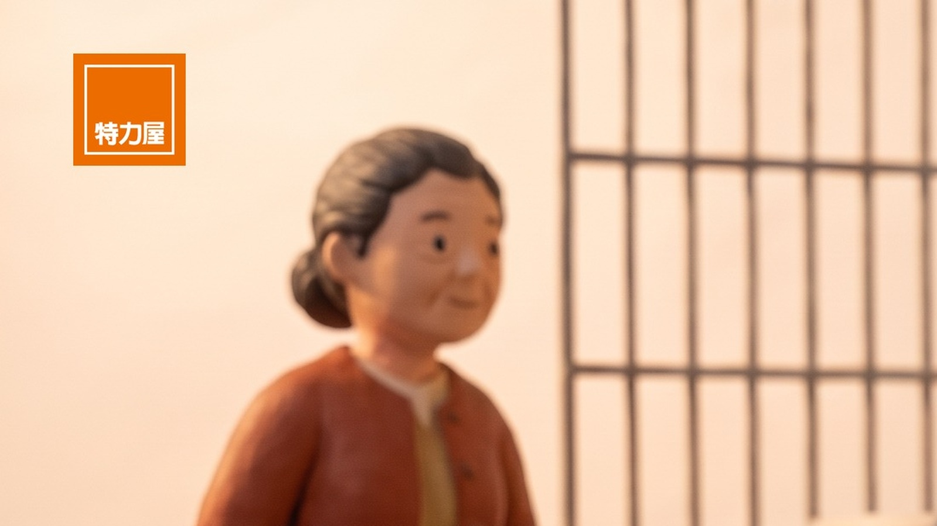
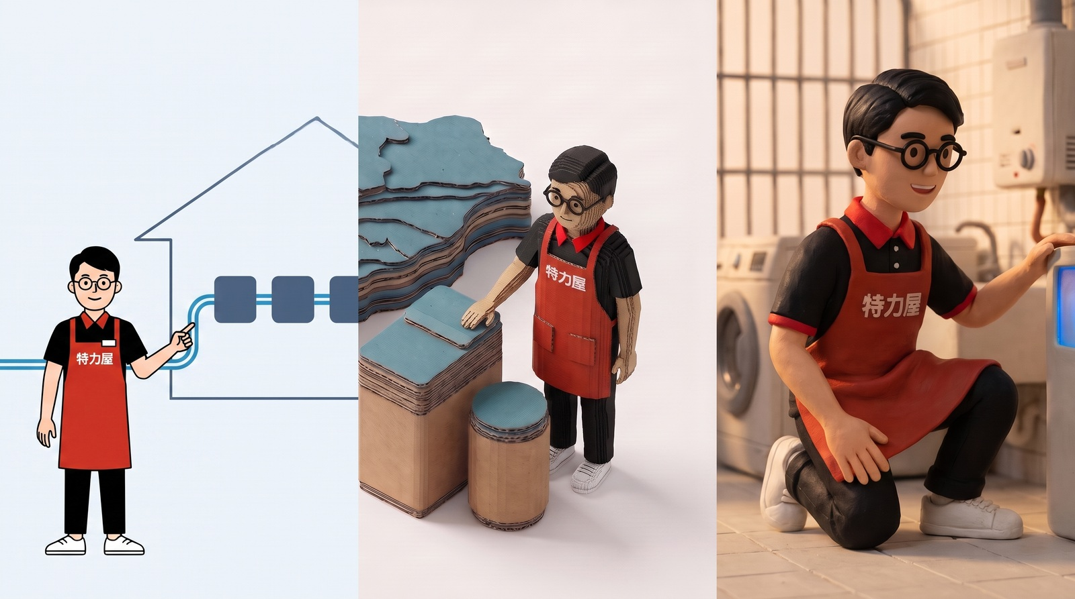
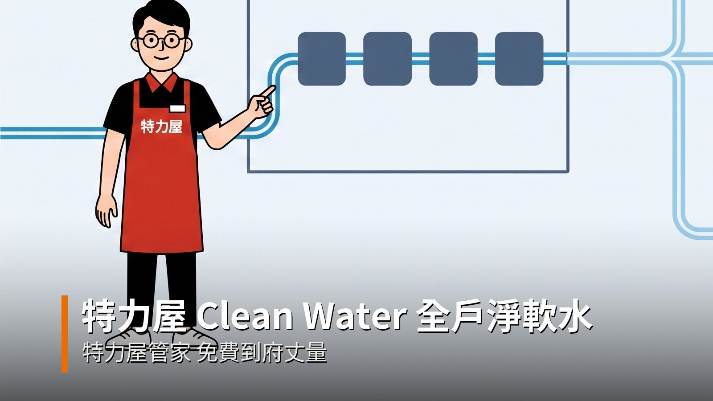
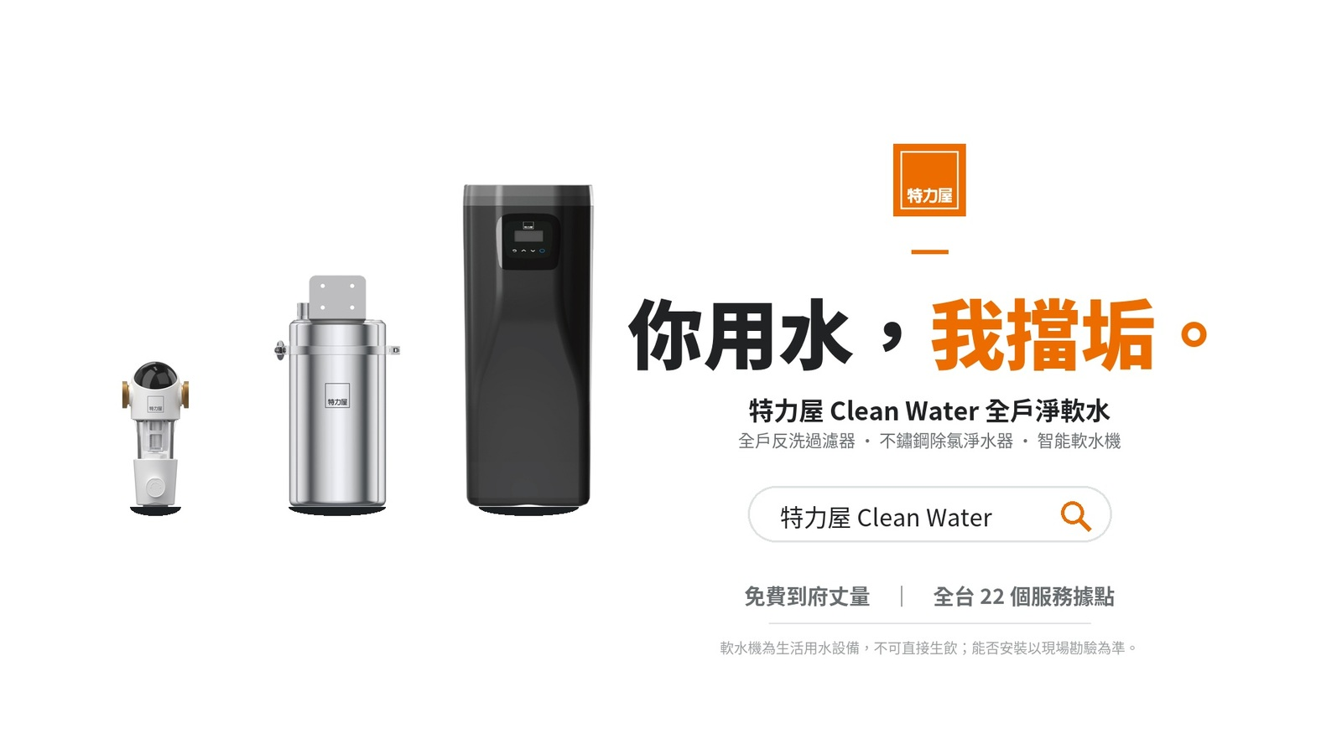
品牌元件
三支片風格不同，但一眼認得出是同一家
這五樣元件三支片都有，從頭到尾不下片
左上角角標
特力屋管家
下三分之一產品條
統一尾卡
2026 新版方形 logo，全片不下片，任何一秒截圖都認得出。
同一個人三種材質：向量、紙板、黏土，解方時刻都由他出現。
橘色直條＋產品全名＋服務承諾，商品那一格掛上去。
logo、標語、搜尋框、到府丈量，三支收在同一句。
這套元件哪裡來的
不是新發明的，是從貴司既有的兩支成片拆出來的。
〈特優絲 紗窗管理員〉與〈開窗不用看日子〉已經把這套語言建立起來了。沿用它，這三支就不會看起來像別家做的。
管家是特力屋最強的品牌資產。三支片媒材完全不同，靠他串成一組。
6

Slide 7
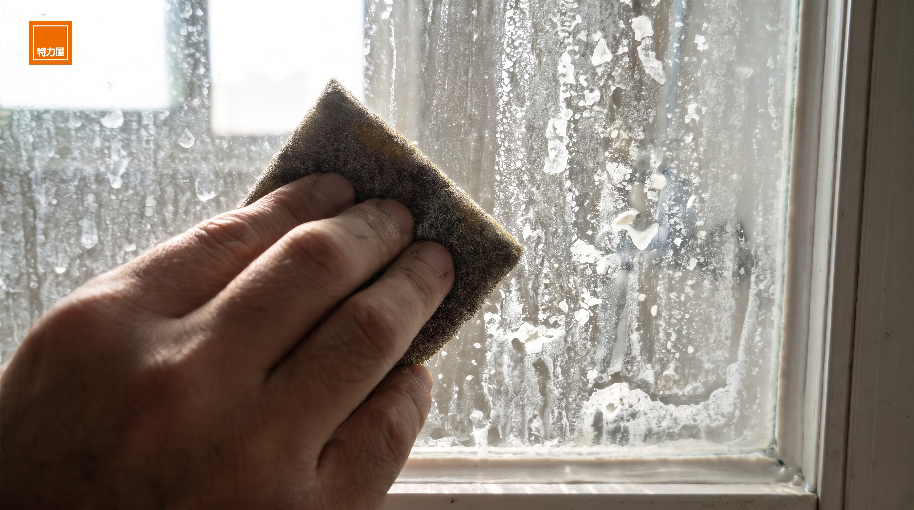
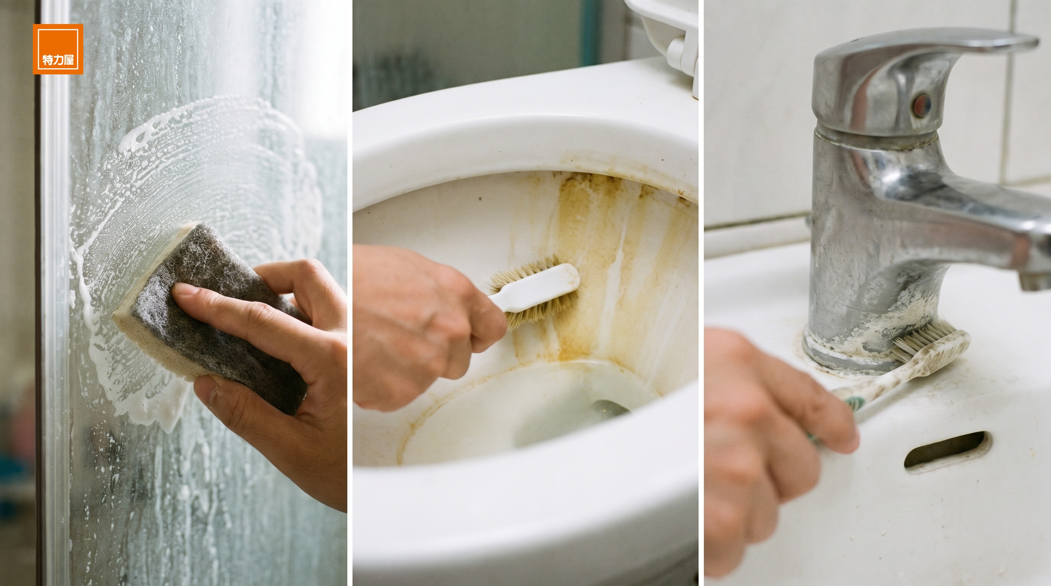
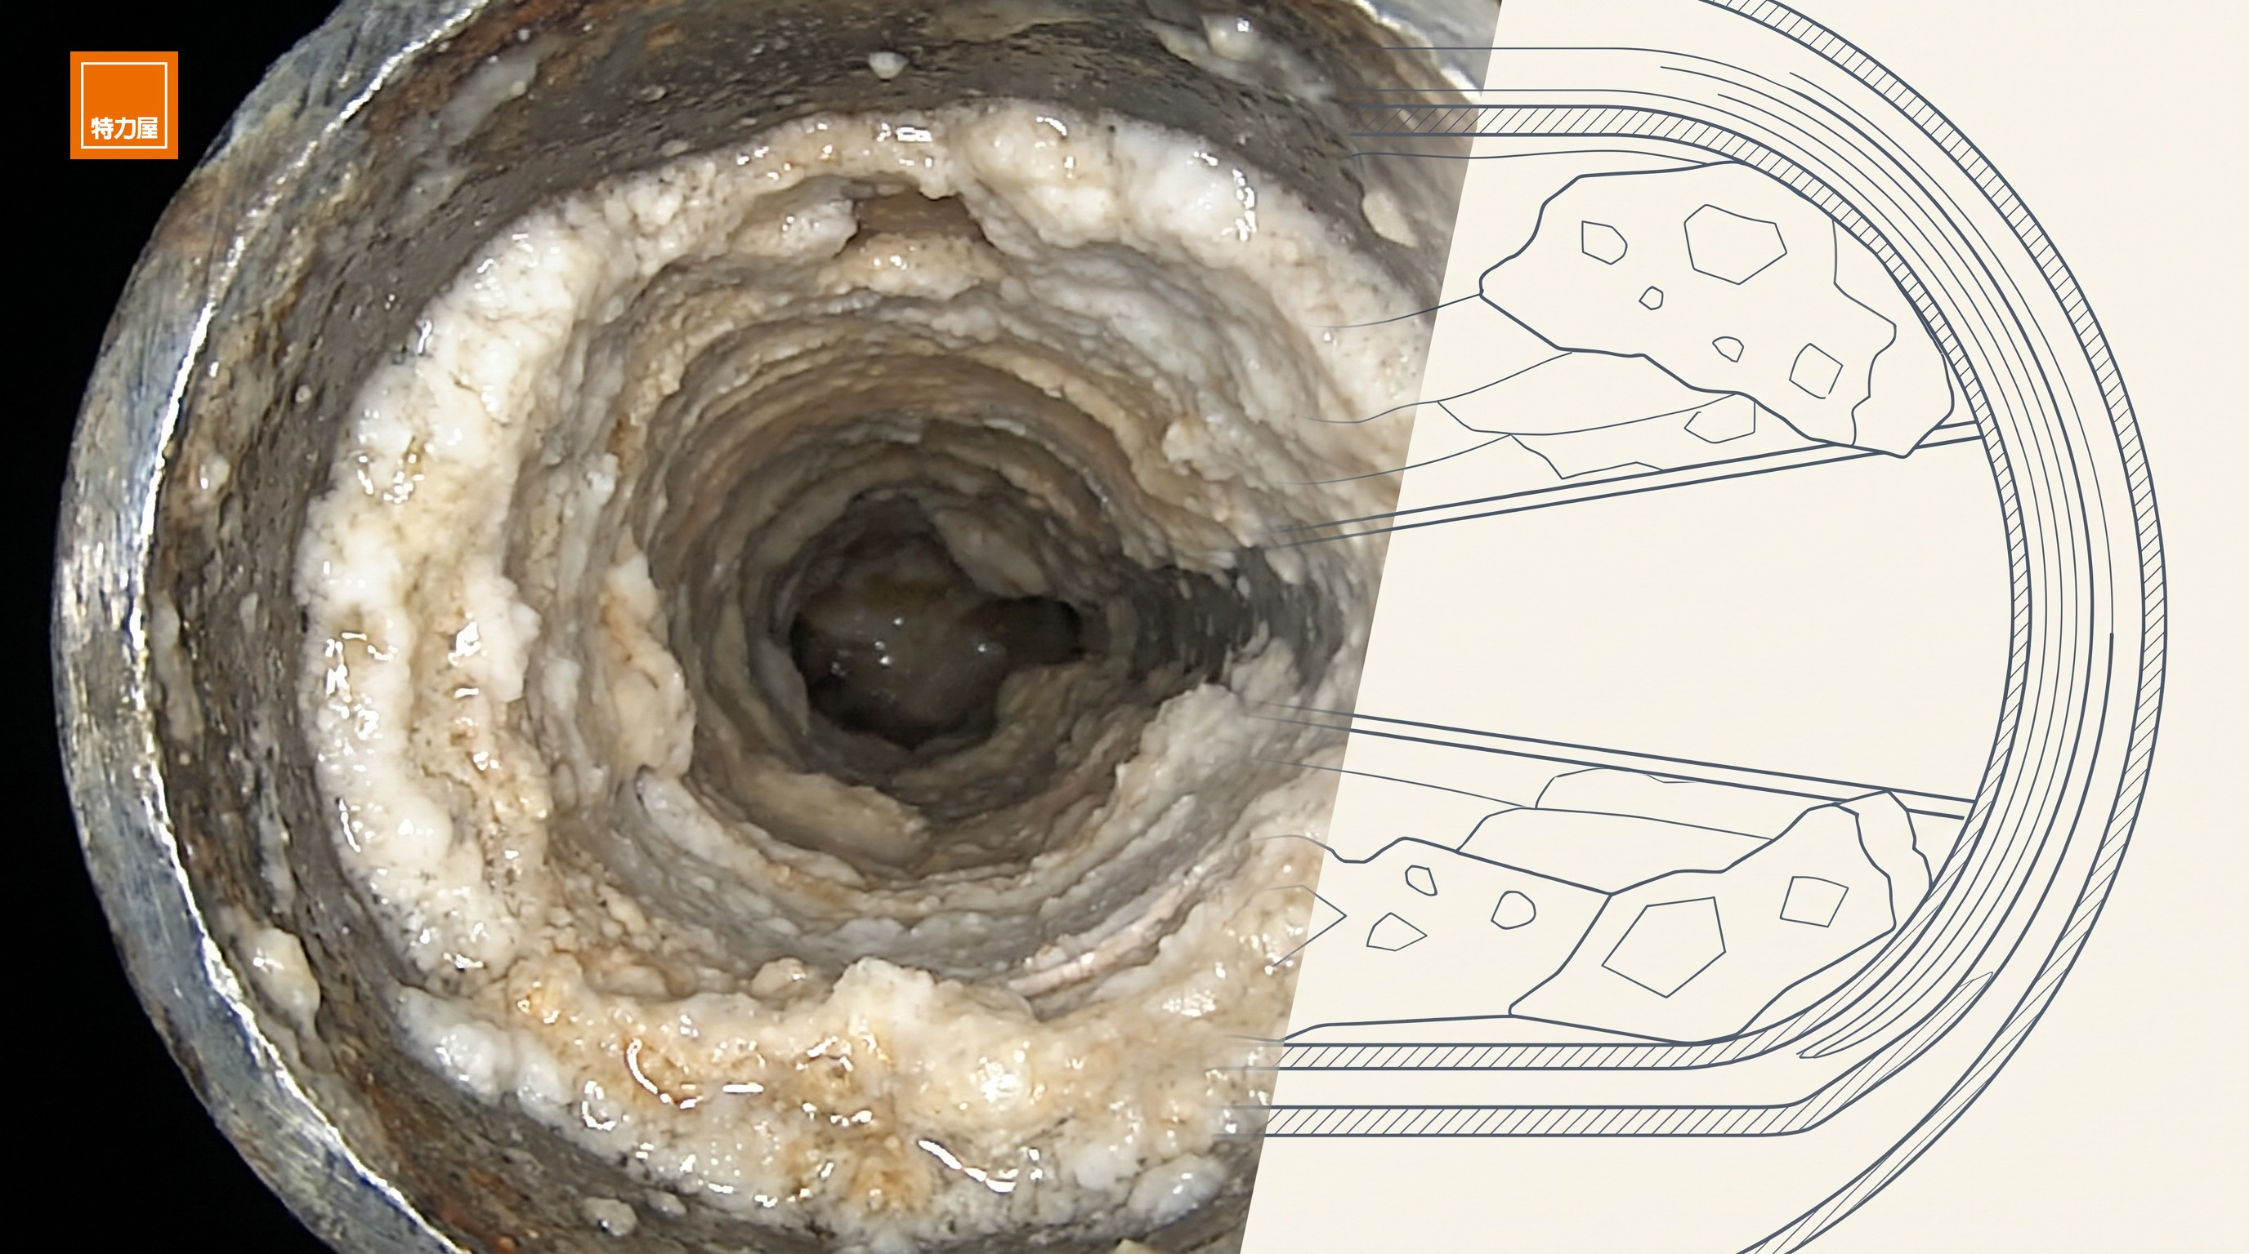
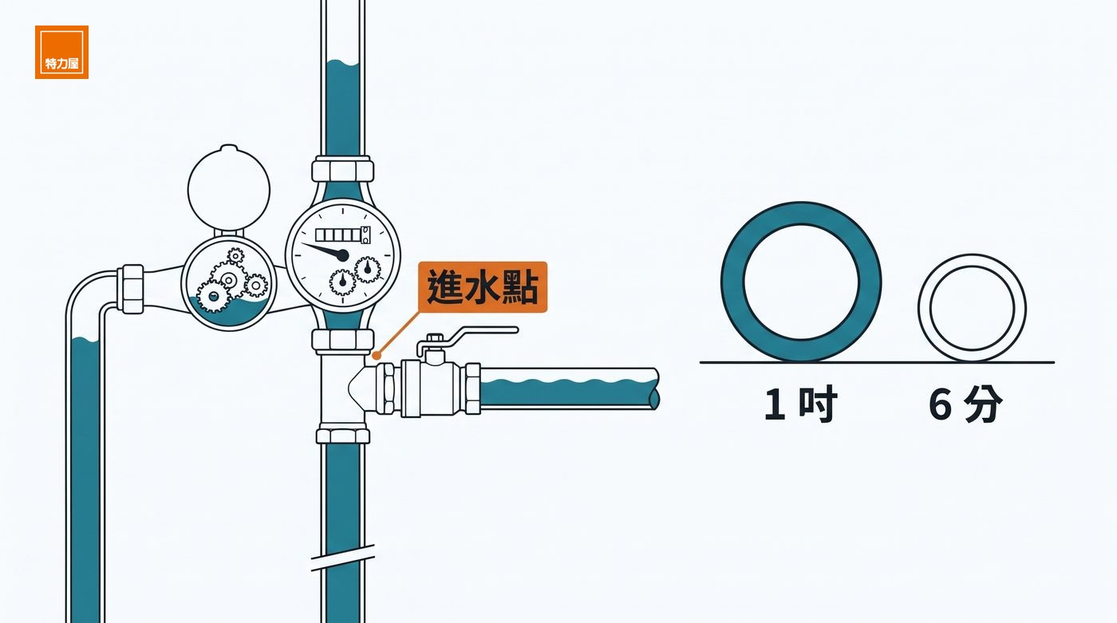
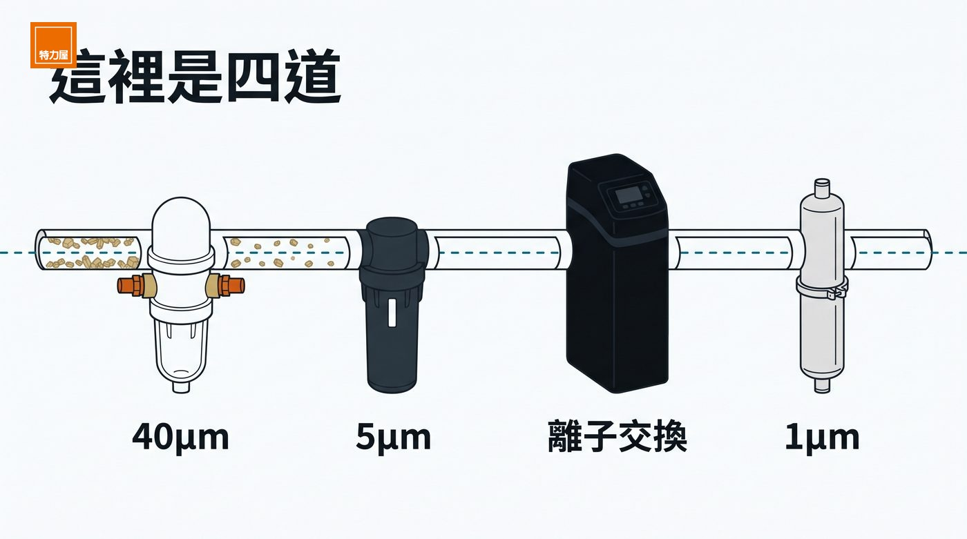
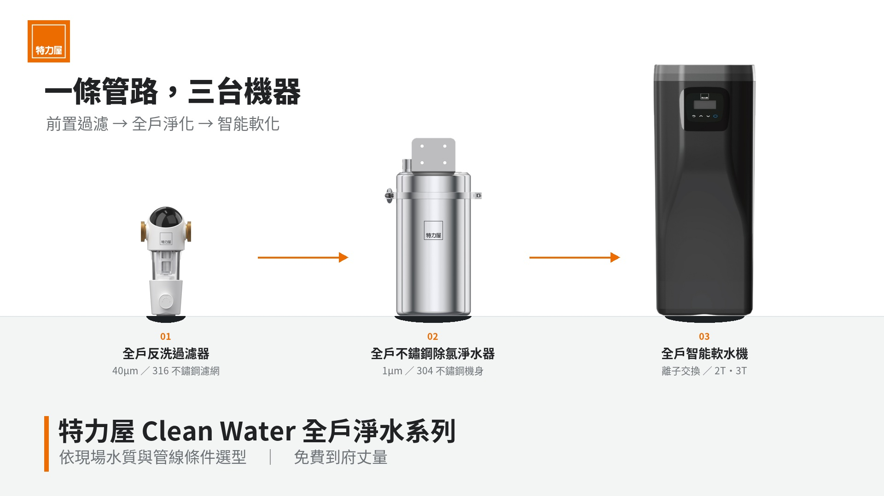
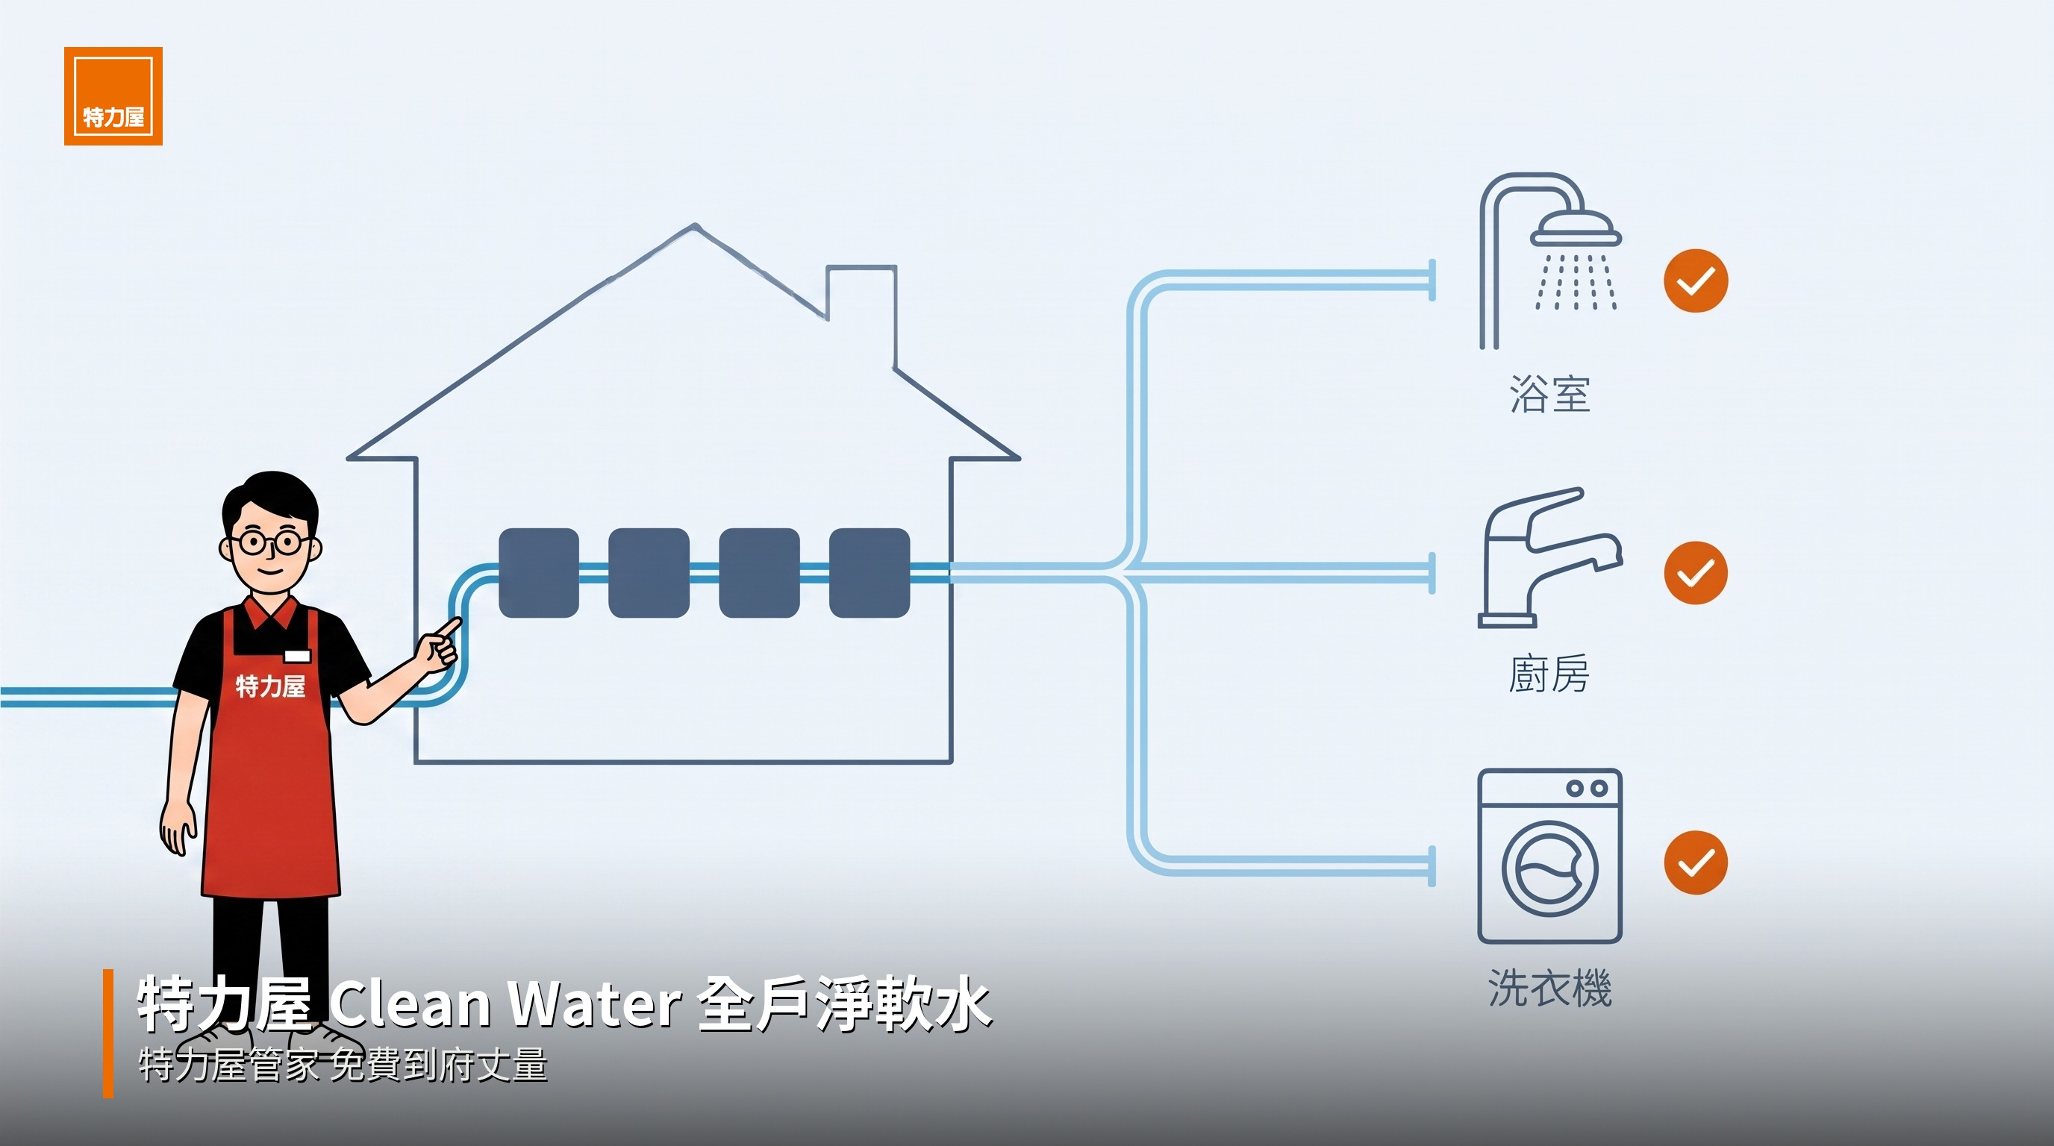

MG—01
往回看
30" · 16:9
寫實微距 × 剖面資訊圖 ／ 四道關卡＝整組方案 ／ 扛：雙重過濾・大流量
痛點 SC.01–03 → 商品解法 SC.04–07 → 尾卡 SC.08
SC.01
00:00—03
SC.02
00:03—06
SC.03
00:06—10
SC.04
00:10—13
寫實微距：刷不掉的水垢
玻璃、馬桶、龍頭都刷不掉
管內實拍 → 轉成剖面圖
家戶進水點
看得到，清不到
無字卡 三種刷洗聲疊加
你刷的，是它留下的
它從這裡進來 進出管 1 吋
SC.05
00:13—18
SC.06
00:18—22
SC.07
00:22—26
SC.08
00:26—30
四道依序接上
商品定格：三台實機（官方產品照）
管家接上總水路，三個出水口同時乾淨
尾卡（後製，不生成）
40μm → 5μm → 離子交換 → 1μm
前置過濾 → 全戶淨化 → 智能軟化
水垢不是用刷的，是用擋的
你用水，我擋垢。
髒的地方用拍的，擋的地方用畫的；SC.06 的商品定格掛貴司官方產品照，機型零誤差。
7

Slide 8
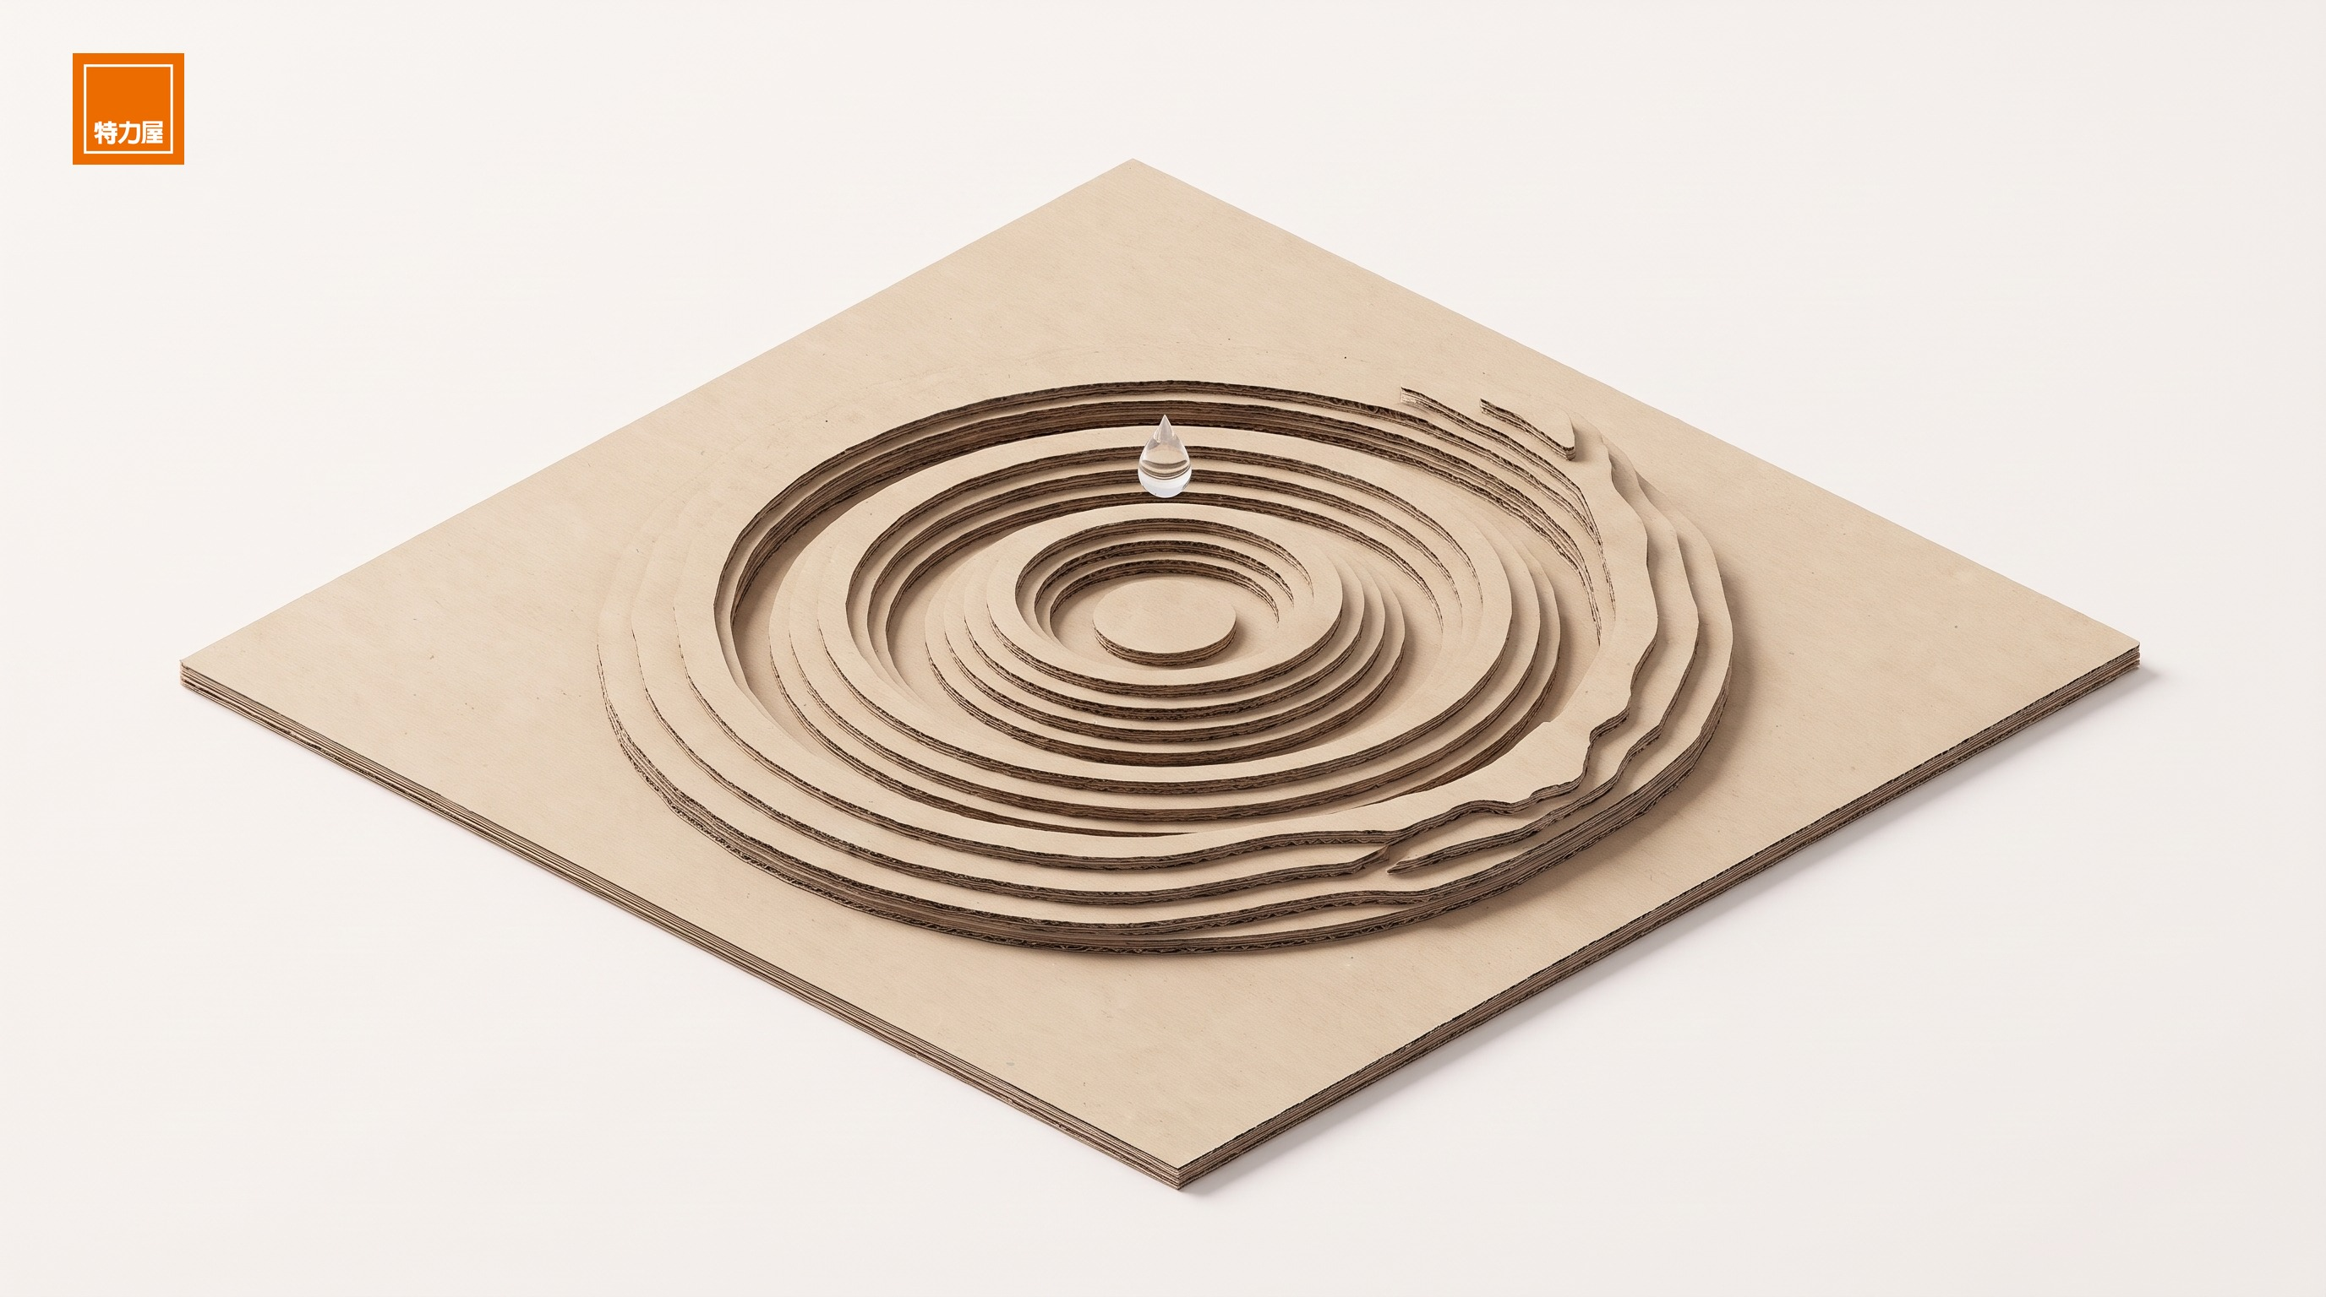
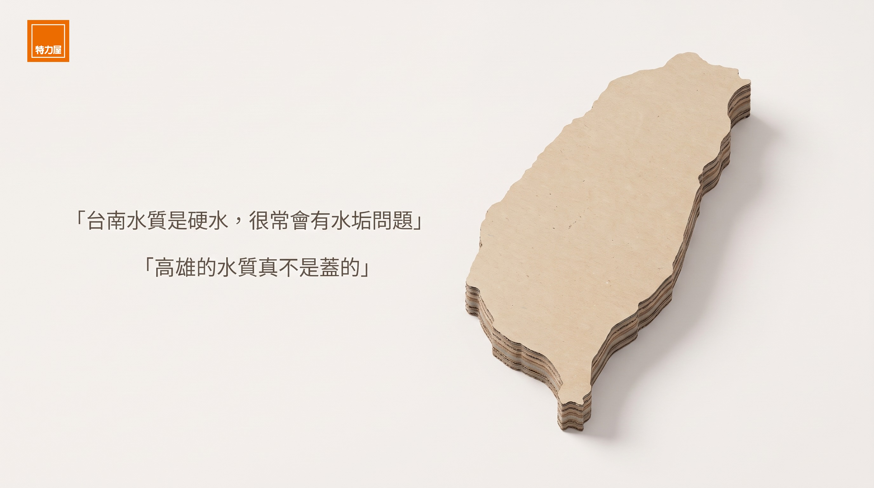
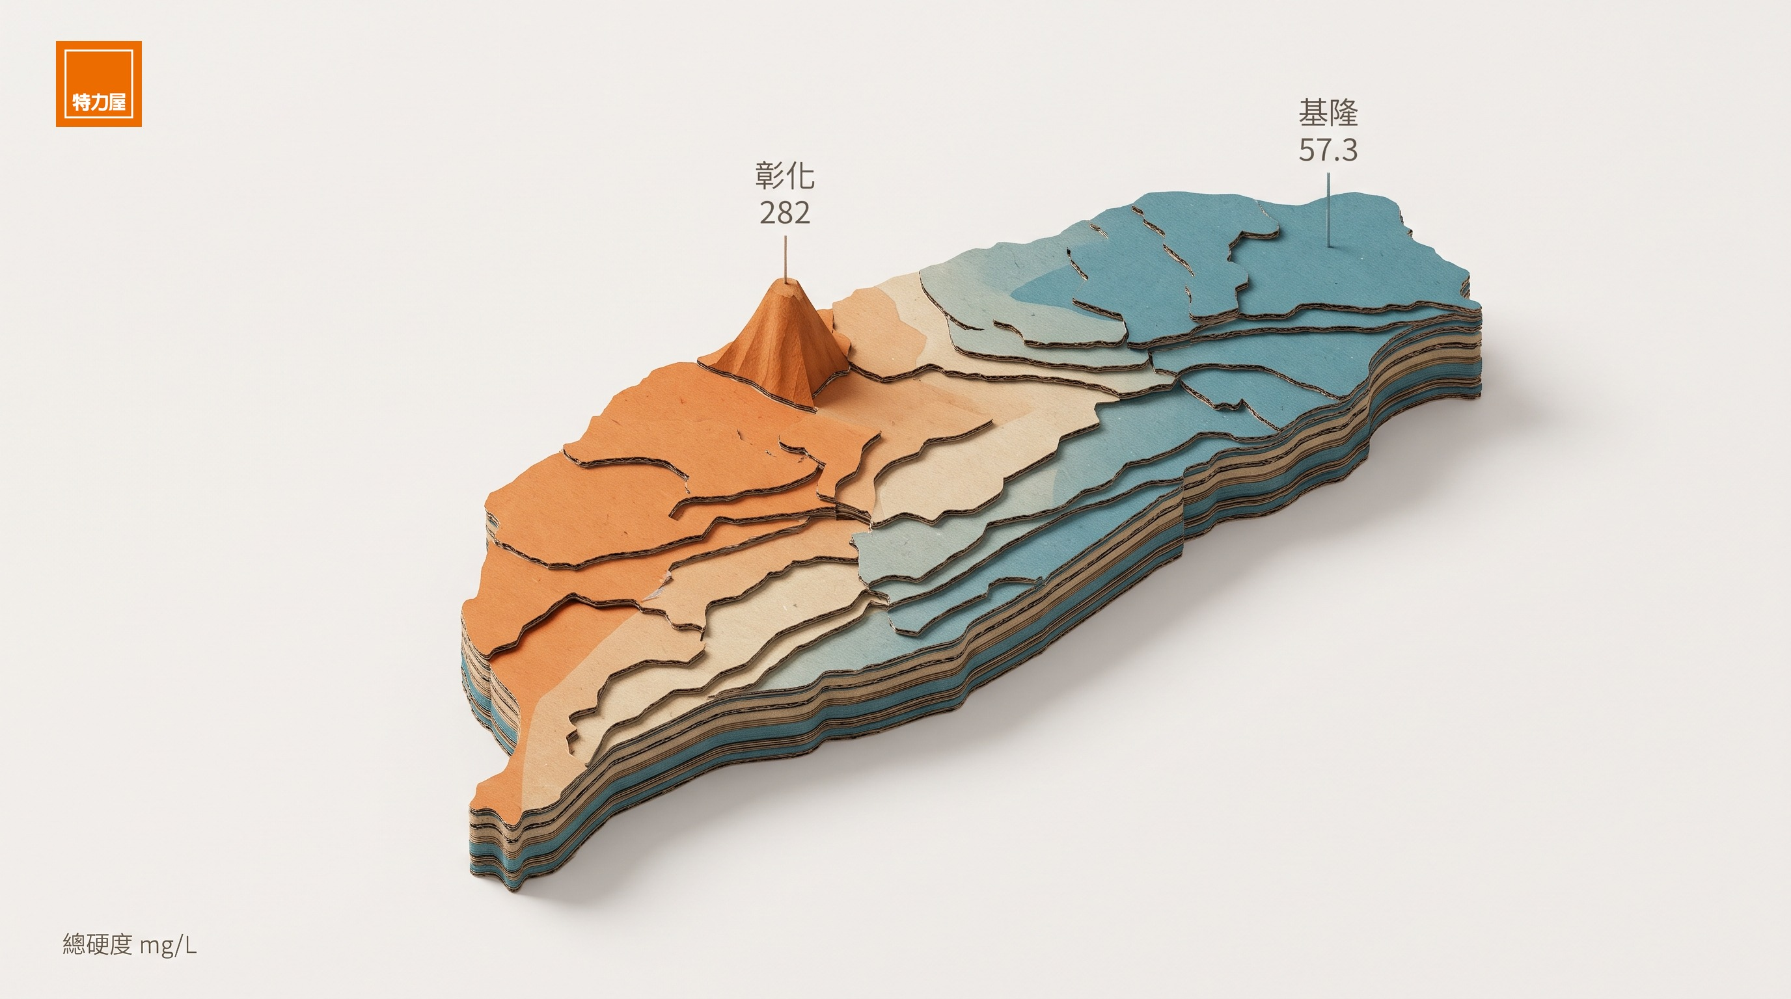
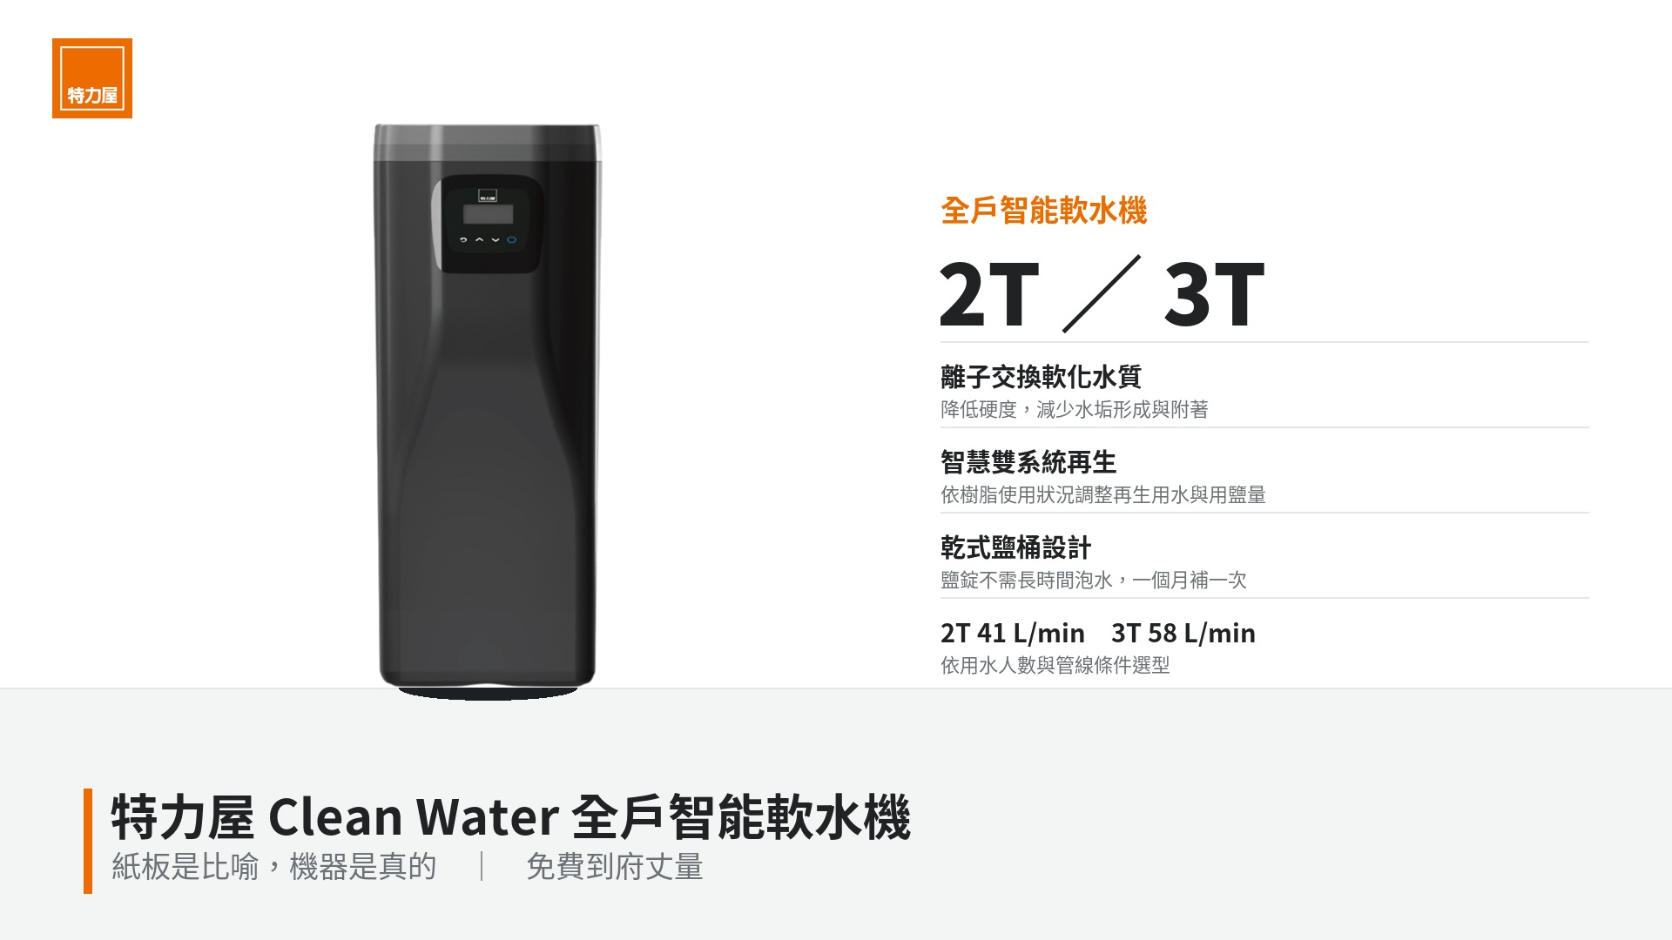
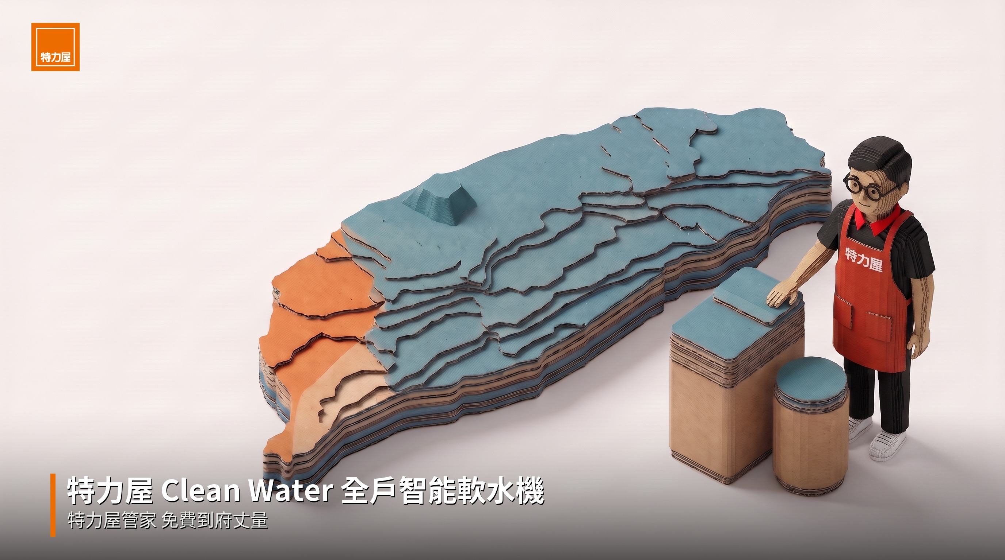
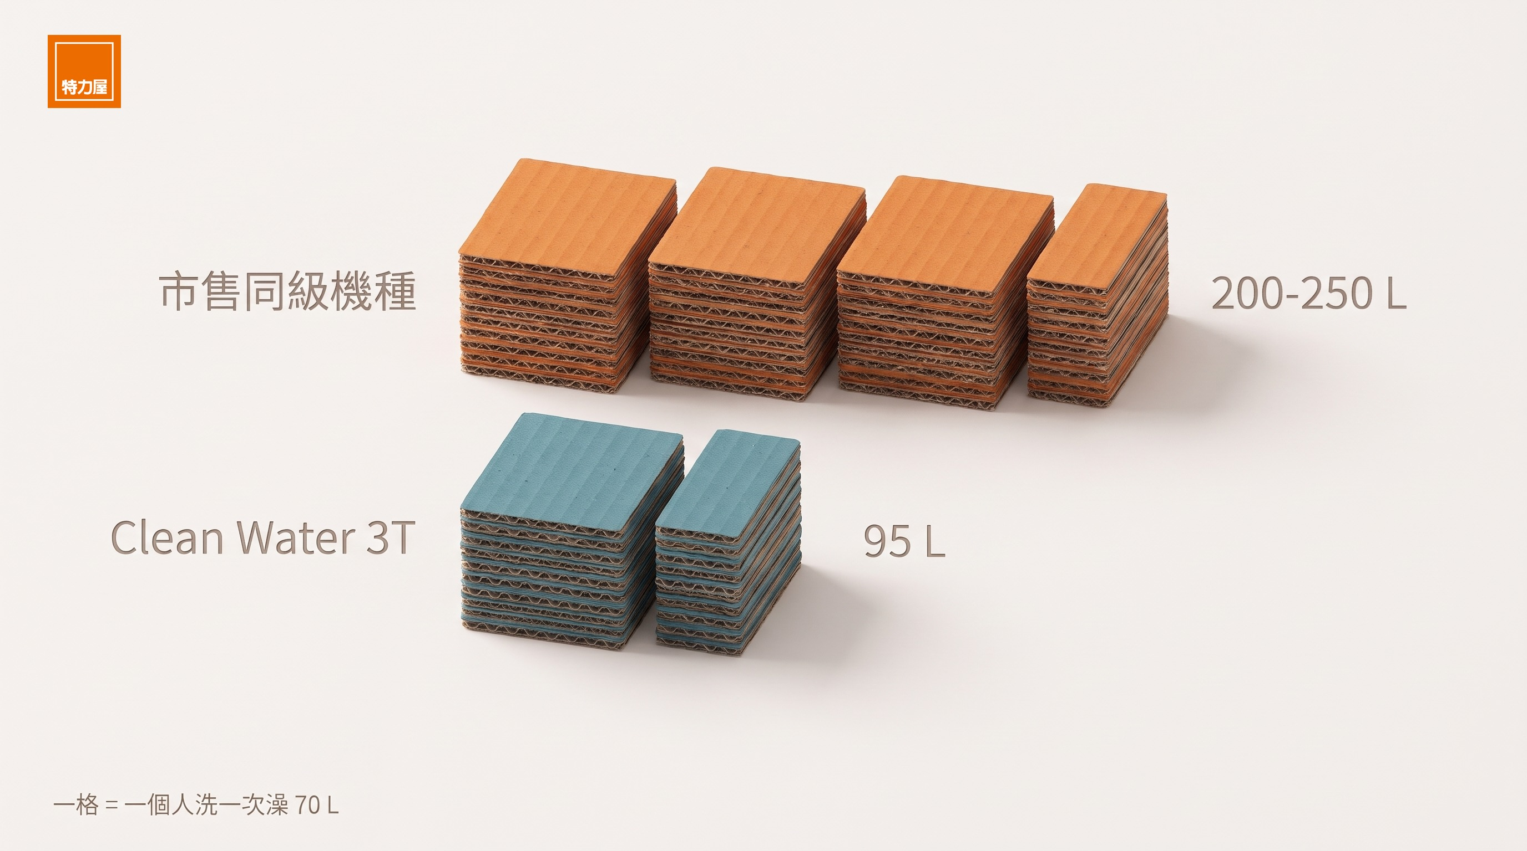
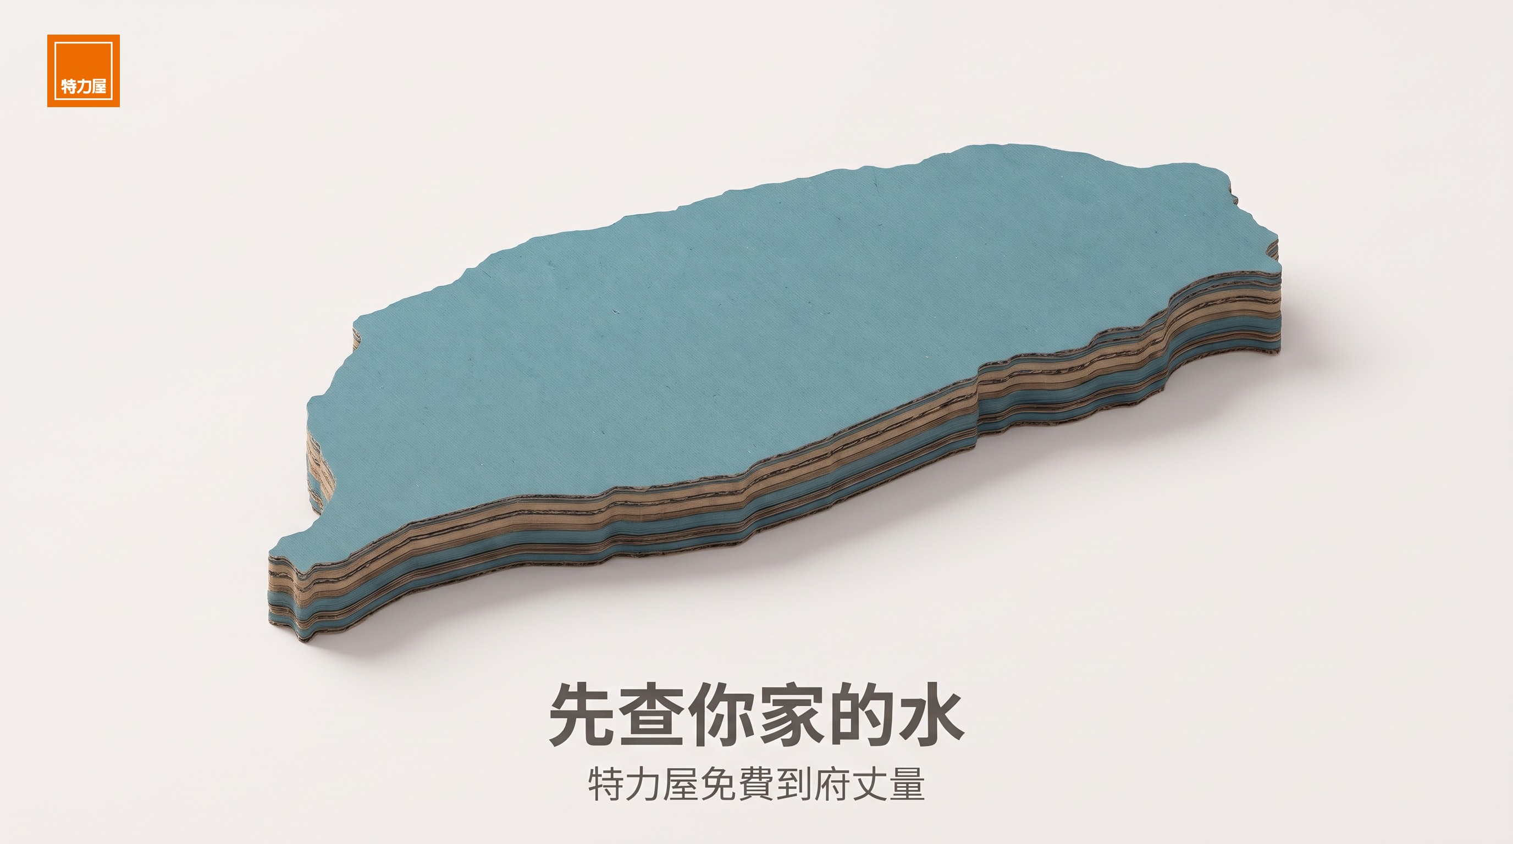
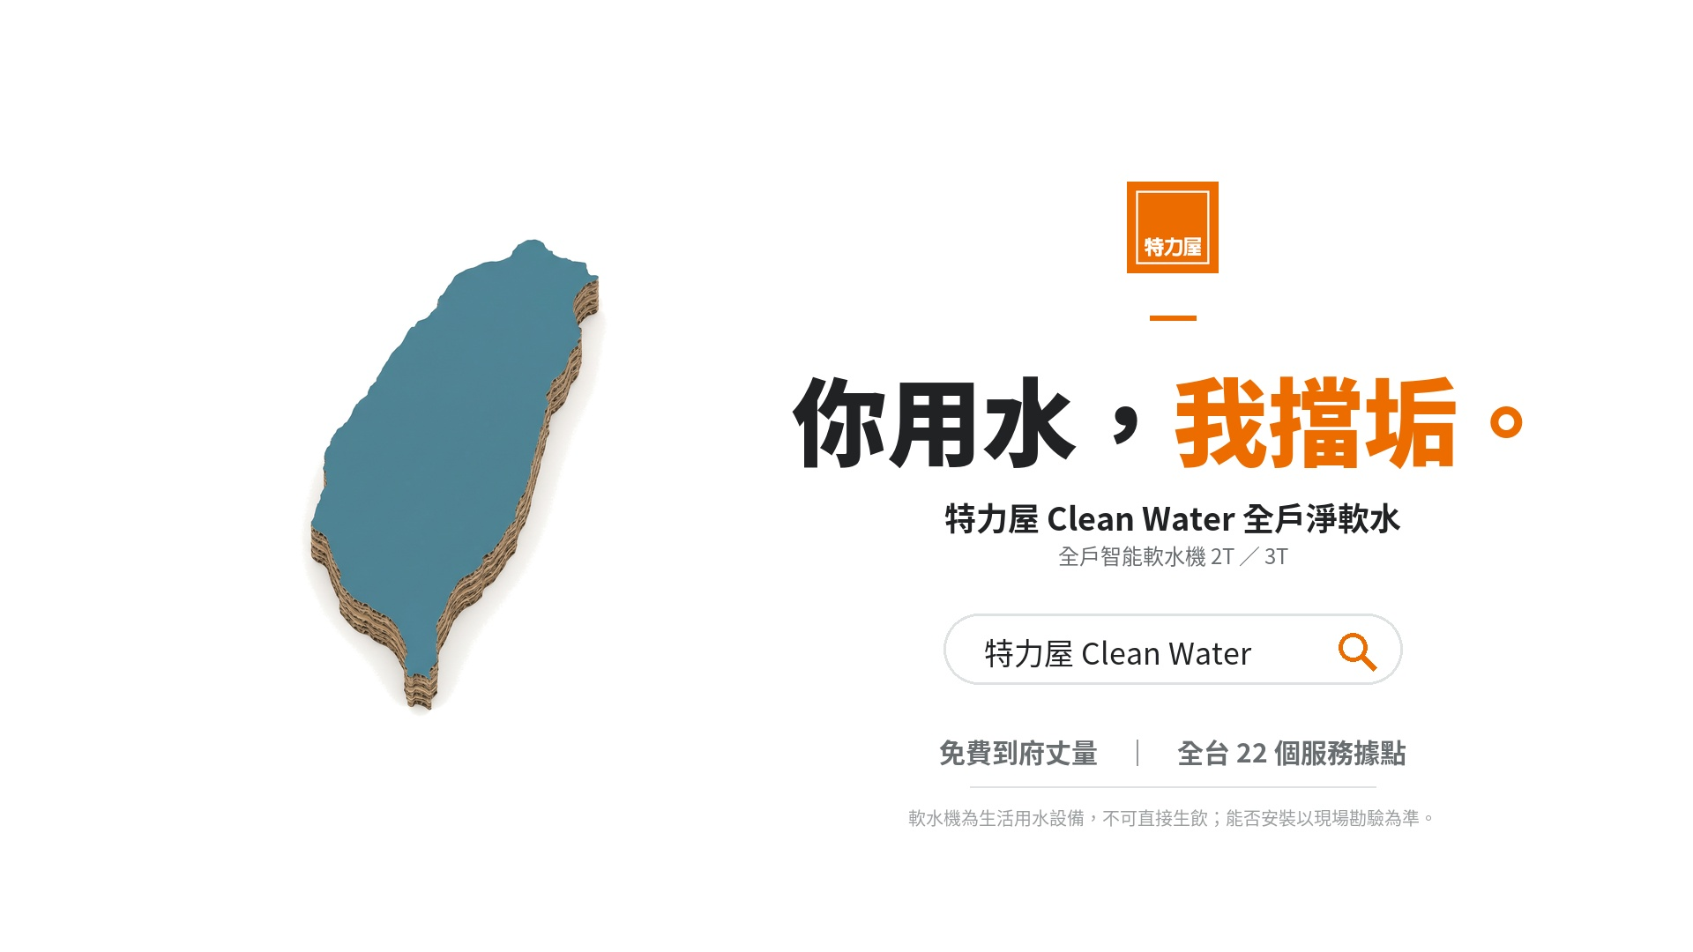
MG—02
彰化的水，是基隆的五倍
30" · 9:16
等角紙板地形 Isometric Paper Terrain ／ 主打：智能軟水機 ／ 扛：再生省水
痛點 SC.01–04 → 商品解法 SC.05–07 → 尾卡 SC.08–09
SC.01
00:00—03
SC.02
00:03—07
SC.03–04
00:07—13
SC.05
00:13—17
水滴落在素紙板，擊出階梯波紋
素色台灣，還沒上色
色階掃過，彰化長出一座山
商品定格：主打機實拍（官方產品照）
無字卡 一聲水滴
「高雄的水質真不是蓋的」
最硬的水，不在南部 282 ／ 57.3
全戶智能軟水機 2T ／ 3T
SC.06
00:17—21
SC.07
00:21—25
SC.08
00:25—27
SC.09
00:27—30
管家把這台裝上，山一層層被蓋平
一格＝一個人洗一次澡
山消失，全島均一藍綠
尾卡（後製，不生成）
裝一台，硬度就降下來
再生一次只要 95 公升
先查你家的水
你用水，我擋垢。
先讓社群原話開場，再被官方數據推翻；SC.05 從紙板切到實機——紙板是比喻，機器是真的。
8

Slide 9
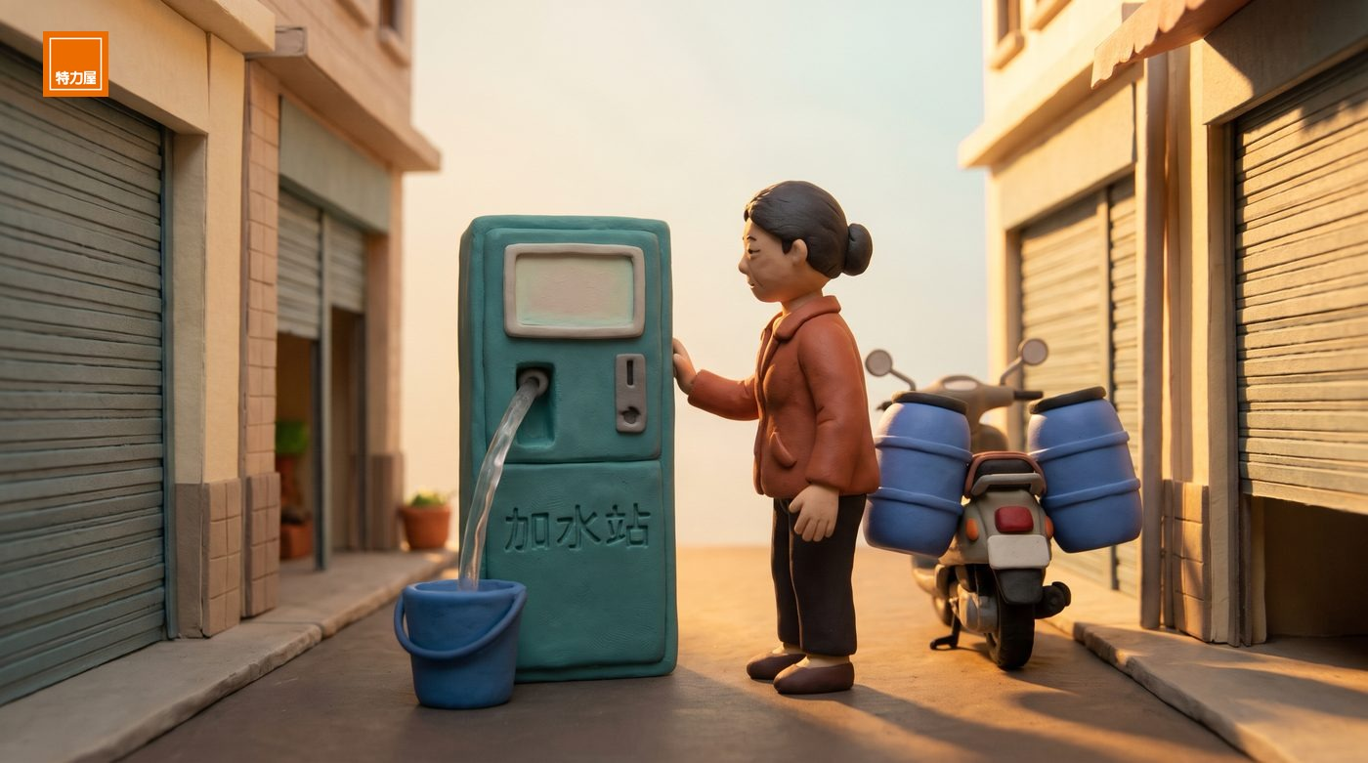
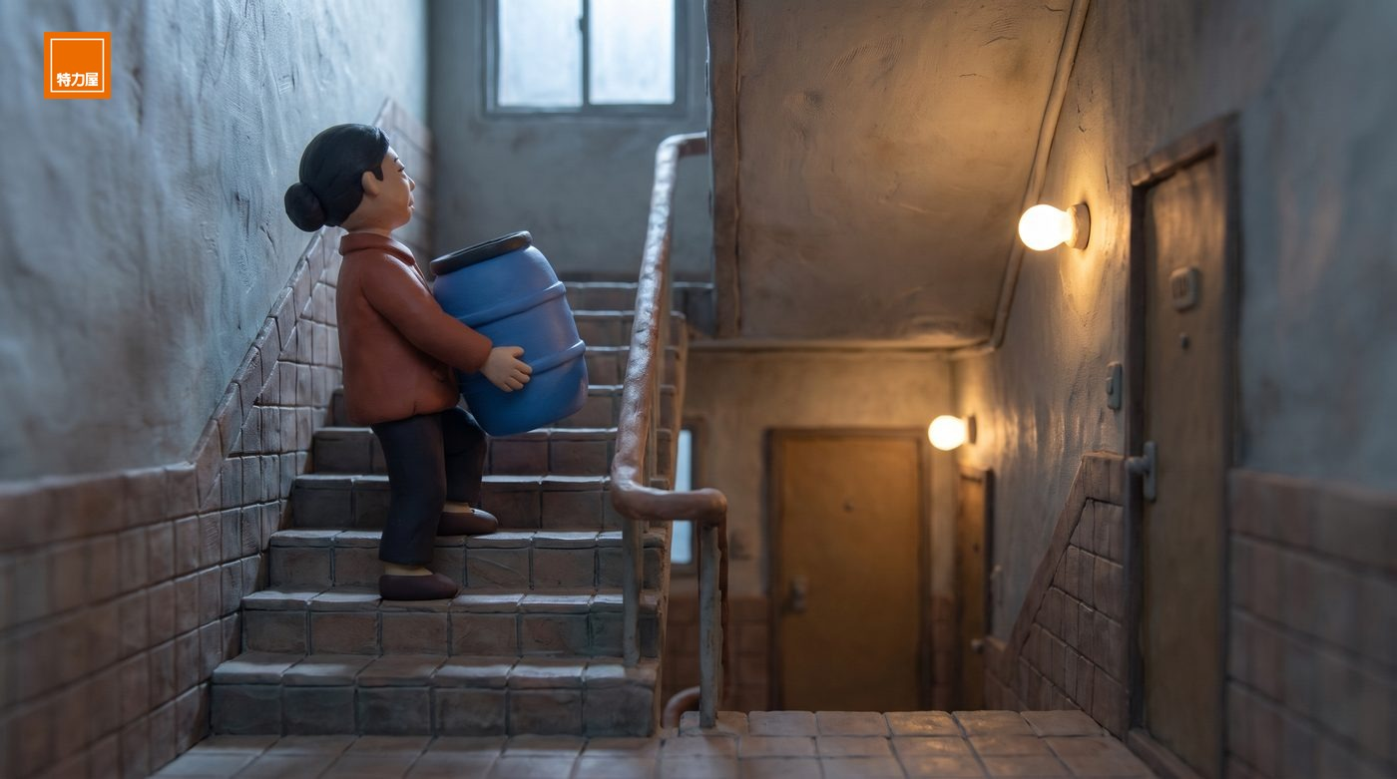
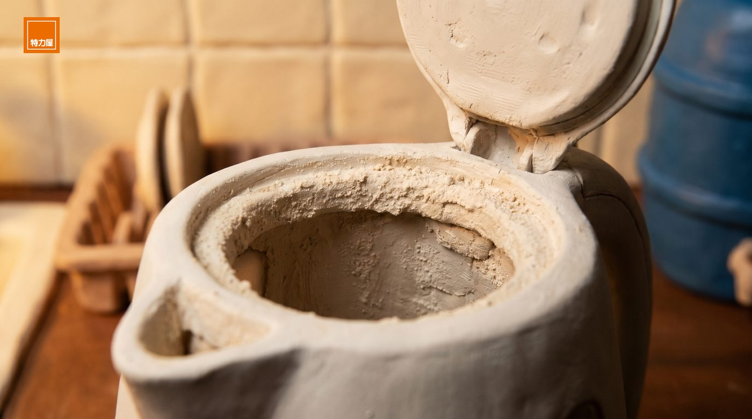
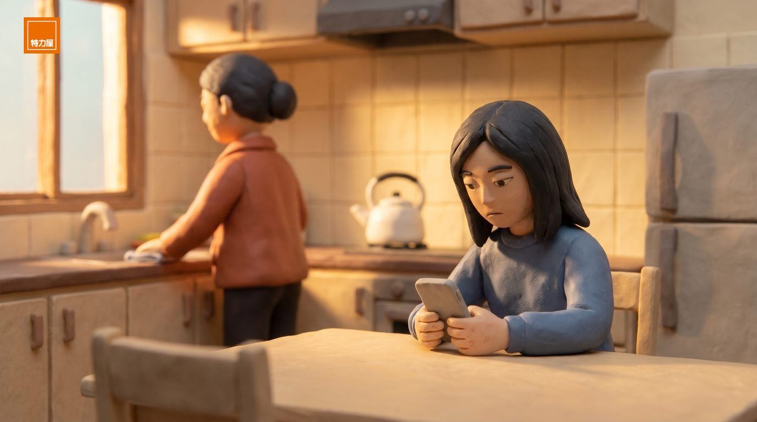
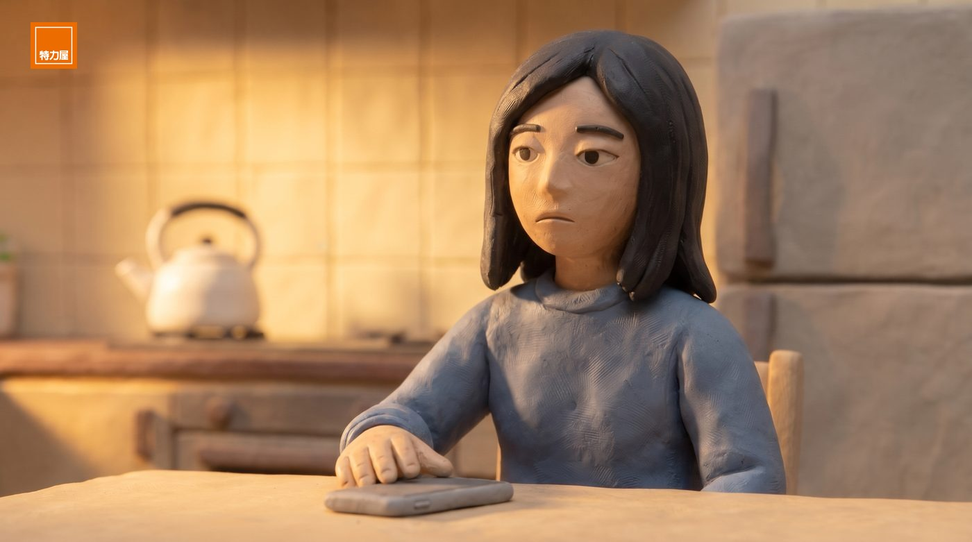
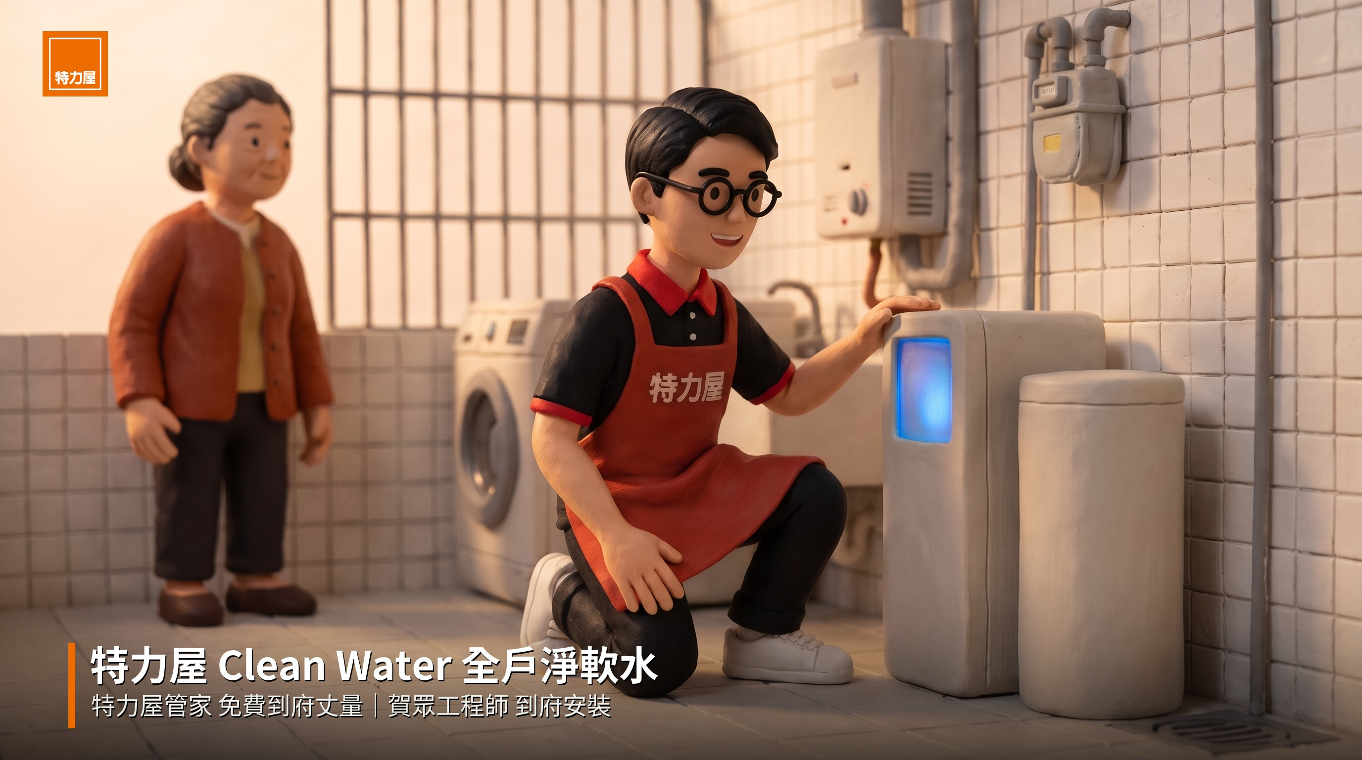
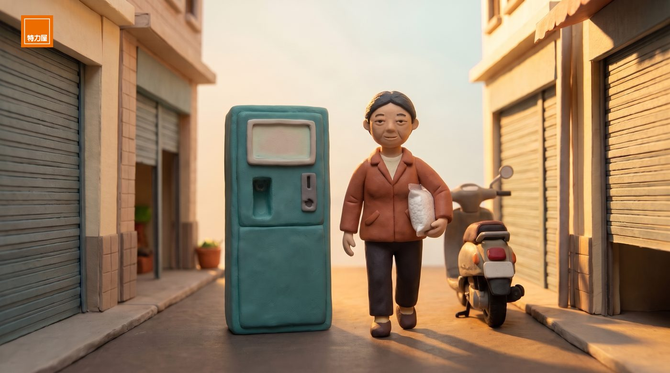
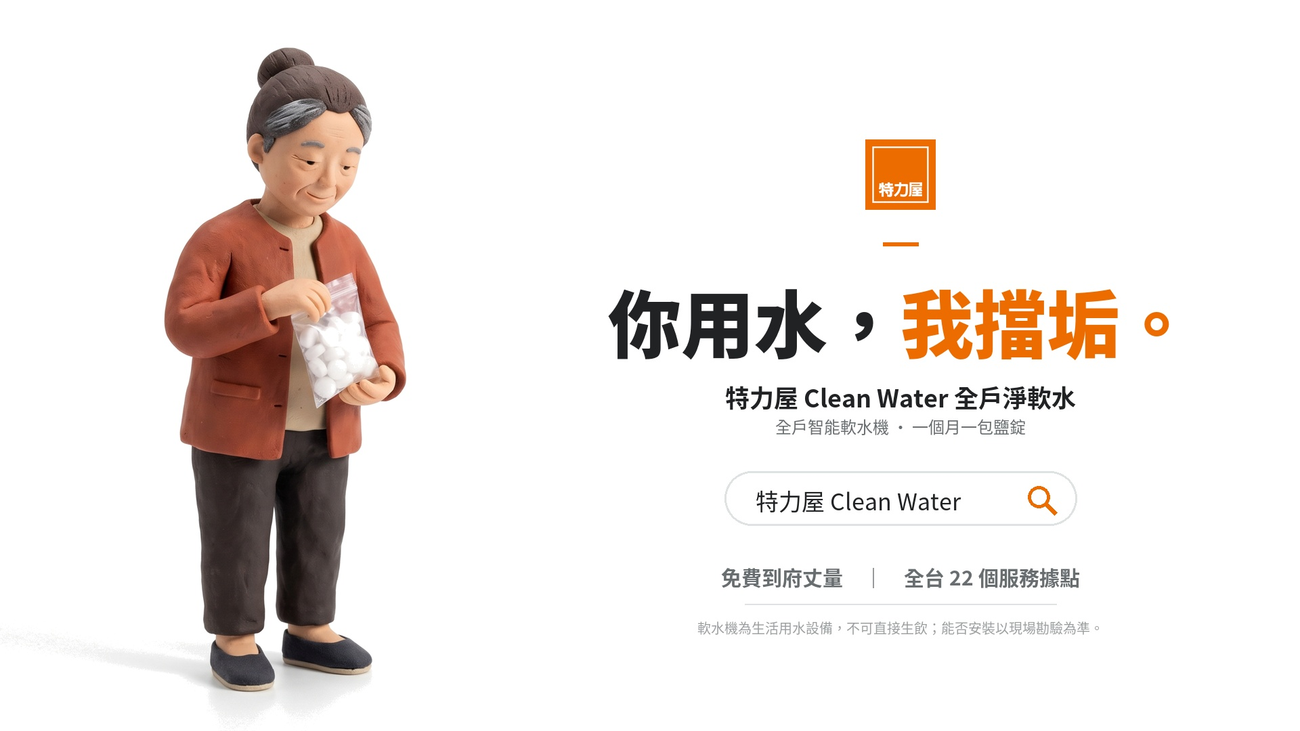
MG—03
媽，不用再去加水站了
30" · 16:9
黏土定格 Claymation ／ 形象片：到府服務與耗材
痛點 SC.01–05 → 商品解法 SC.06 → 尾卡 SC.07–08
SC.01
00:00—04
SC.02
00:04—08
SC.03
00:08—12
SC.04
00:12—16
清晨五點四十，加水站
老公寓樓梯間，中間換手
微距，壺內一圈白垢
餐桌，兩人不同框
無字卡 投幣聲、水流聲
無字卡 腳步與水桶晃動
她搬了二十年
「家裡的煮完水垢多。」
SC.05
00:16—20
SC.06
00:20—23
SC.07
00:23—27
SC.08
00:27—30
女兒抬頭，全片轉折
後陽台，特力屋管家到府
同一機位，後座空了
尾卡（已做過，沿用）
她只是沒有別的辦法
免費到府丈量 賀眾工程師安裝
現在一個月一包鹽
你用水，我擋垢。
產品只出現兩秒。這支賣的不是設備，是「有人可以找」。
9

Slide 10
CHAPTER 05
Loop Engineer.
剛剛那三支片，都是同一位 Loop Engineer 做的。
05

Slide 11
Loop Engineer
新角色
Listening
Culture
Strategy
Creative
Loop Engineer
Loop Engineer：一個會看社群、懂台灣、會導演的 agent
① 優質內容洞察
Pandora 即時社群資料，找出互動最高的真實貼文
④ 獨有方法論
GATE A 對白 → GATE B 分鏡 → GATE C animatic，三道關卡才開拍
AGENT
② 台灣獨有洞察
Loop Engineer
在地文化庫：加水站的水桶、鹽酸刷水垢、南部硬水共識
每一支片都從洞察開始
每一格都經過 QA 才交出去
⑤ 硬體技術背景
本機剪輯、語音辨識、混音與抽幀 QA，都在同一台電腦上完成
③ Pandora 技術學習優化
每一版的回饋都回寫成規則，下一支片不再犯
不是一個 AI 工具，是一套會學習的製作流程
11

Slide 12
Loop Engineer
Workflow
Listening
Culture
Strategy
Creative
Loop Engineer
每一支片，都走過這八道關卡
01
洞察
02
對白
03
分鏡
04
定裝
Pandora 社群實測
找出一個看得到的生活畫面
GATE A：台詞定稿
TTS 量時長、beat sheet 鎖秒數
GATE B：9–14 格審圖板
Styleframe 定畫風
每個角色做三視圖
全片同一張臉、同一個家
05
animatic
06
生成
07
聲音
08
QA
GATE C：分鏡＋對白＋音效
切點對齊配樂拍點
Nano Banana Pro、Veo 3.1
Seedance 2.0 依鏡挑模型
配音、對嘴
配樂避讓人聲、−14 LUFS
逐鏡抽幀、語音轉文字核對
不合格就重生
MG-01
四道關卡一鏡到底會讓設備亂消失，拆成一道一個 shot 才穩
MG-03
黏土鎖鏡、單一角色一次過，SC.05 那 0.8 秒的停頓撐得住
紀錄來源：本案 animatic 與動態測試（2026-10-27）
本案已經走完前五道，MG-03 更已經是成片——所以這三支是兩週，不是五週
12

Slide 13
報價
訂越久，單支越便宜
以下均為未稅。一支＝30 秒短影音，含 16:9 與 9:16 兩個主版比例
月訂．季
月訂．半年
月訂．滿 30 支
4 支／月 × 3 個月＝12 支
4 支／月 × 6 個月＝24 支
4 支／月，承諾滿 30 支
42,000
36,000
30,000
／支（未稅）
／支（未稅）
／支（未稅）
總計 504,000
總計 864,000
總計 900,000
入門門檻最低
比季訂省 14%
只多 36,000，多拿 6 支
費用怎麼組成
系統月費 ＋ 內容服務費
系統月費固定，不隨支數變；服務費隨承諾量往下走。30,000／支是地板價，承諾滿 30 支才拿得到。
每個月固定四支，檔期、角色與視覺規則一次排好——不用每一支都重談一次。
13

Slide 14
報價
月費拆成兩塊：系統在跑，人在調
兩塊都列進合約；之後要加減支數，只動服務費那一塊
固定費用
變動費用
系統月費
內容服務費（人工調教）
NT$40,000
32,000 → 20,000
／月（未稅） 不隨支數變動
／支（未稅） 訂越久越低
Pandora 即時社群聆聽與在地文化庫、八道關卡工作流、多模型生成額度與版本紀錄。
洞察切角、對白、分鏡與 styleframe、角色定裝、animatic、逐鏡挑選、配音混音、逐鏡 QA。
為什麼不一支一支結案
一支一支結，每一支都要重新開始。
角色設定、字卡規則、文化庫與 QA 規則都是累積的。綁在月訂裡，第二個月開始就只剩真正要做的工。
修改回合：腳本 2 輪／animatic 1 輪／初剪 2 輪／精修 1 輪。授權：數位通路一年。月訂採月結、首月預付，每月交付四支。加購：比例改版 6,000／無聲字幕版 4,000／縣市延伸版 8,000／台語配音 5,000（每支，未稅）。
本案這三支，就是第一個月的其中三支。
14

